Slide 1
Git
主讲人：滕道武

Slide 2
Git是一个版本控制的工具
什么是版本控制？
版本控制是一种记录一个或若干文件内容变化，以便将来查阅特定
版本修订情况的系统。

Slide 3

版本控制系统分类：
本地版本控制系统
集中化的版本控制系统
分布式版本控制系统

Slide 4
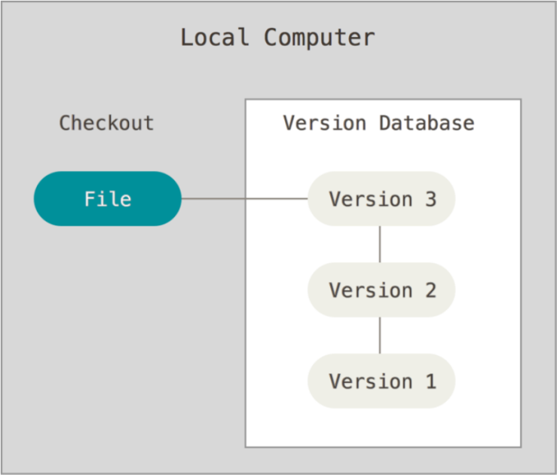
本地版本控制系统：
其中最流行的一种叫做 RCS，现今许多计算机系统上都还看得到它的踪影。甚至在流行的 Mac OS X 系统上安装了开发者工具包之后，也可以使用 rcs 命令。它的工作原理是在硬盘上保存补丁集（补丁是指文件修订前后的变化）；通过应用所有的补丁，可以重新计算出各个版本的文件内容。

Slide 5

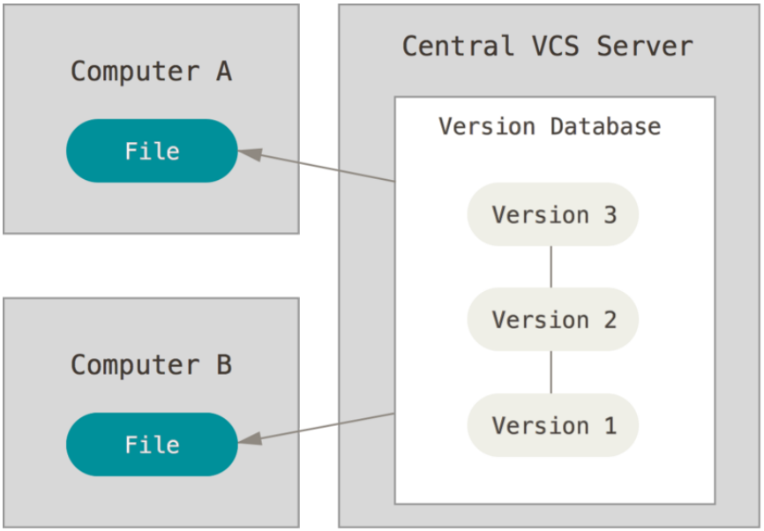
集中化的版本控制系统

Slide 6
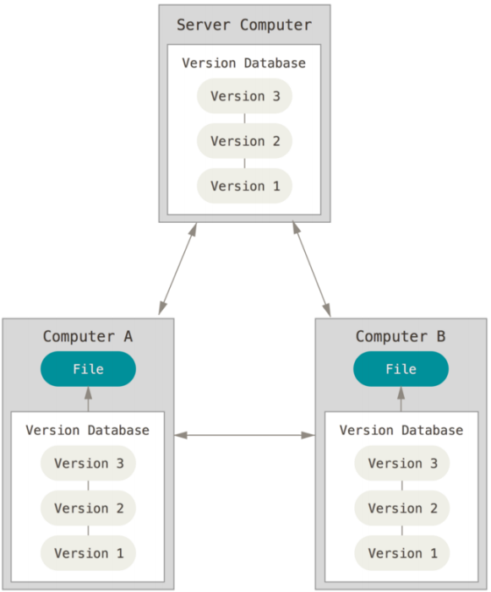
分布式版本控制系统

Slide 7

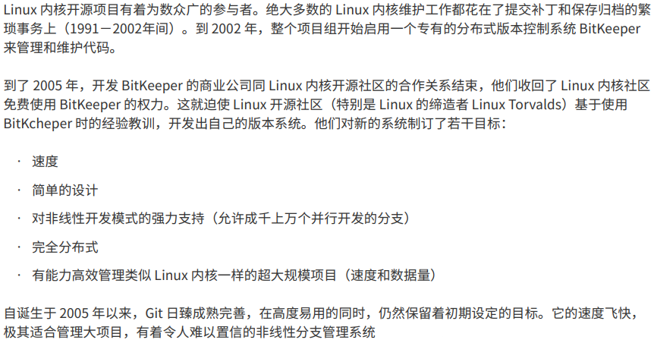
Git诞生：

Slide 8
Git项目的三种状态：
已提交（committed）、已修改（modified）和已暂存（staged）。已提交表示数据已经安全的保存在本地数据库中。已修改表示修改了文件，但还没保存到数据库中。已暂存表示对一个已修改文件的当前版本做了标记，使之包含在下次提交的快照中。

Slide 9

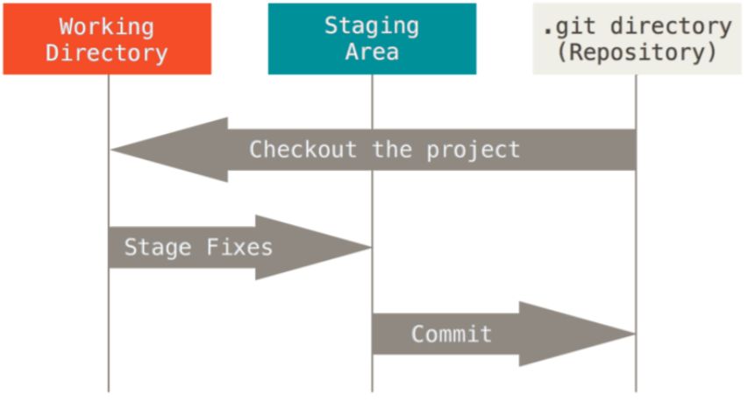
Git工作流程：
在工作目录中修改文件。
暂存文件，将文件的快照放入暂存区域。
提交更新，找到暂存区域的文件，将快照永久性存储到 Git 仓库目录。

Slide 10
Git项目的三种状态：
已提交（committed）、已修改（modified）和已暂存（staged）。已提交表示数据已经安全的保存在本地数据库中。已修改表示修改了文件，但还没保存到数据库中。已暂存表示对一个已修改文件的当前版本做了标记，使之包含在下次提交的快照中。

Slide 11

Git 分支

Slide 12
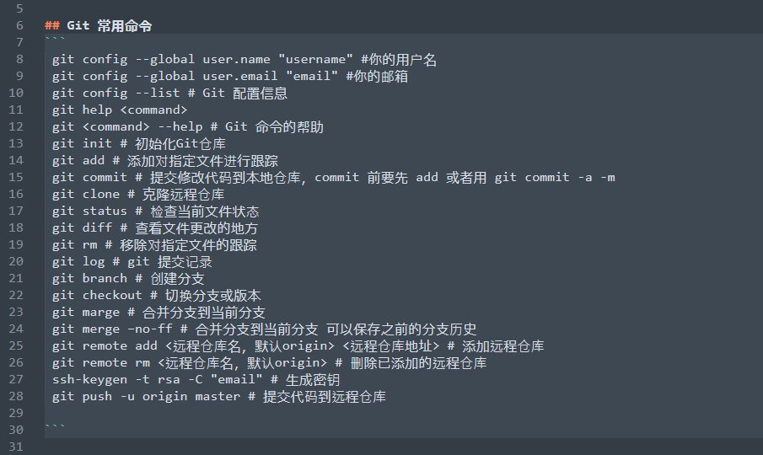
Git 常用命令

Slide 13

Git 快速入门：try.github.com

Slide 14
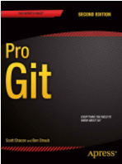
Git 书籍：ProGit

Slide 15
谢谢！！！

